Slide 1

ΠΡΟΓΡΑΜΜΑΤΙΣΤΙΚΗΣ ΕΡΓΑΣΙΑΣ 2022-23
Παναγιώτης Τολούδης

Slide 2



Agenda
Περιγραφή και χρησιμότητα της εφαρμογής
Επιλογή Συστήματος NoSQLΒΔ
Δημιουργία δεδομένων με χρήση datagenerator ή ανεύρεση έτοιμων δεδομένων.
Τρέξιμο του κώδικα.
Παρουσίαση ερωτημάτων.
Μελλοντικές επεκτάσεις και προσθήκες.

Slide 3

Περιγραφή και χρησιμότητα της εφαρμογής
H δημιουργία μιας βάσης δεδομένων για την ανακάλυψη φαρμάκων απαιτεί προσεκτικό σχεδιασμό και εξέταση των διαφόρων τύπων δεδομένων, πηγών και απαιτήσεων που εμπλέκονται. Μια καλά σχεδιασμένη βάση δεδομένων μπορεί να παρέχει ένα ισχυρό εργαλείο για την επιτάχυνση της ανακάλυψης φαρμάκων και τη βελτίωση των αποτελεσμάτων των ασθενών.

Slide 4

Επιλογή Συστήματος NoSQLΒΔ
Υπάρχουν αρκετές βάσεις δεδομένων NoSQL που θα μπορούσαν να είναι κατάλληλες για τη διαχείριση δεδομένων βιοπληροφορικής, ανάλογα με τις συγκεκριμένες απαιτήσεις του έργου. Ακολουθούν ορισμένες προτάσεις:
MongoDB
Apache Cassandra
Neoj4
Couchbase

Slide 5
MongoDB
Apache Cassandra
H MongoDB είναι μια δημοφιλής βάση δεδομένων NoSQL προσανατολισμένη σε έγγραφα που μπορεί να χειριστεί μεγάλες ποσότητες ημιδομημένων και μη δομημένων δεδομένων. Παρέχει ευέλικτες σχεδιάσεις σχημάτων που μπορούν εύκολα να προσαρμοστούν στις μεταβαλλόμενες ανάγκες δεδομένων και υποστηρίζει εμπλουτισμένες δυνατότητες ερωτημάτων και συνάθροισης.
H Apache Cassandra είναι μια εξαιρετικά κλιμακούμενη, κατανεμημένη βάση δεδομένων NoSQL που έχει σχεδιαστεί για υψηλή διαθεσιμότητα και ανοχή σφαλμάτων. Είναι κατάλληλο για το χειρισμό μεγάλων όγκων δεδομένων και παρέχει ρυθμιζόμενα επίπεδα συνέπειας που μπορούν να διαμορφωθούν με βάση τα συγκεκριμένα μοτίβα πρόσβασης δεδομένων.

Slide 6
Neo4j
Couchbase
H Neo4j είναι μια βάση δεδομένων γραφημάτων που έχει βελτιστοποιηθείγιατηναποθήκευσηκαιτηναναζήτησηεξαιρετικάσυνδεδεμένωνδεδομένων,όπωςβιολογικά δίκτυα ή δεδομένα γονιδιακής έκφρασης. Παρέχει ένα πλούσιο σύνολο αλγορίθμων γραφημάτων και εργαλείων οπτικοποίησης και υποστηρίζει συναλλαγές ACID για τη διασφάλιση της ακεραιότητας των δεδομένων.
H Couchbase είναι μια βάση δεδομένων NoSQL που συνδυάζει την ευελιξία των βάσεων δεδομένων προσανατολισμένων σε έγγραφα με την απόδοση των καταστημάτων κλειδιού-τιμής. Υποστηρίζει πολυδιάστατη κλιμάκωση, επιτρέποντας την οριζόντια κλιμάκωση τόσο των δεδομένων όσο και της επεξεργαστικής ισχύος.

Slide 7
Δημιουργία δεδομένων με χρήση datagenerator ή ανεύρεση έτοιμων δεδομένων.
Υπάρχουν υπηρεσίες όπως BioGRID, RxNorm και το DrugBank που παρέχουν δεδομένα, αλλά με αίτηση.
Τα δεδομένα που έχω είναι από το Kaggel και έχουν επεξεργαστεί.
UCI ML Drug Review dataset
Structural Protein Sequences
Notes:
Η έγκριση για τα δυο τελευταία ήρθε μετά το Πάσχα, ενώ για το πρώτο είναι ελεύθερο αλλά δεν μπόρεσε να επιλέξω τα δεδομένα.
Μεγαλος ογκος
UCI -> no use collum

Slide 8
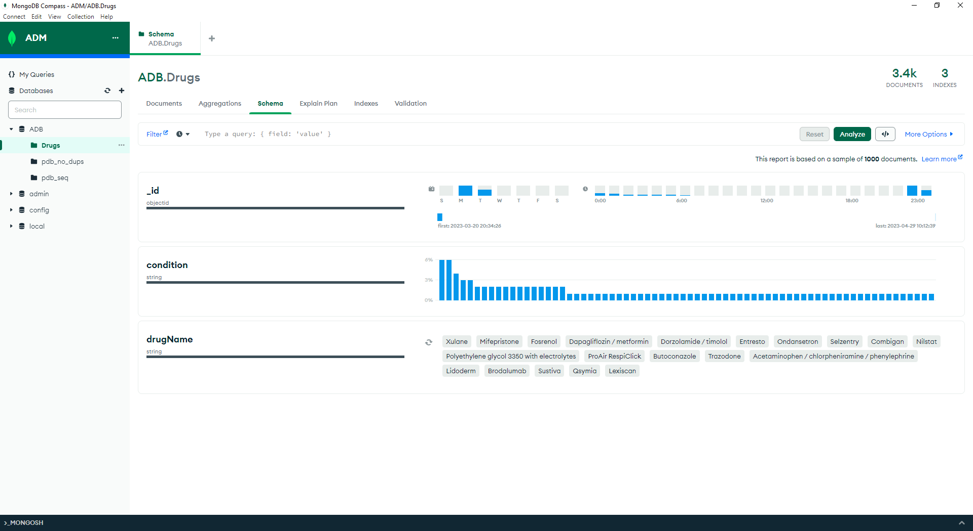
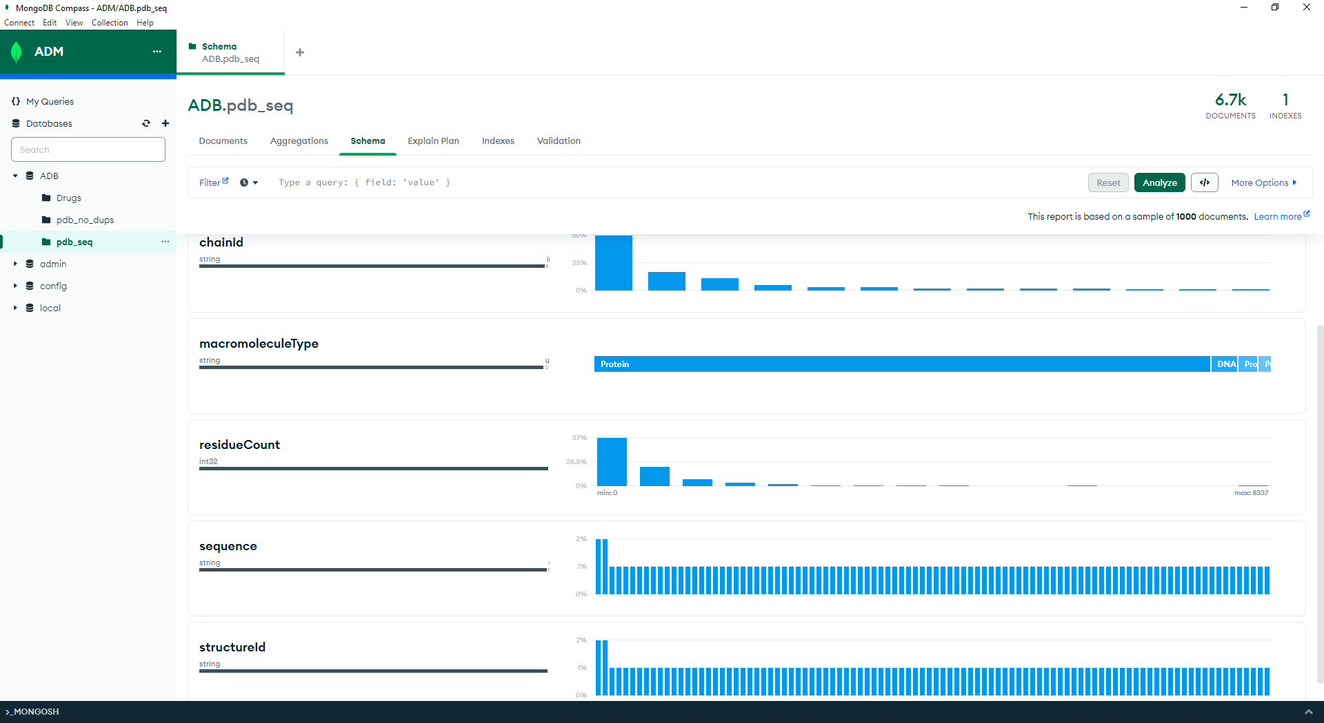
Drugs dataset
pdb_seq DATASET

Slide 9
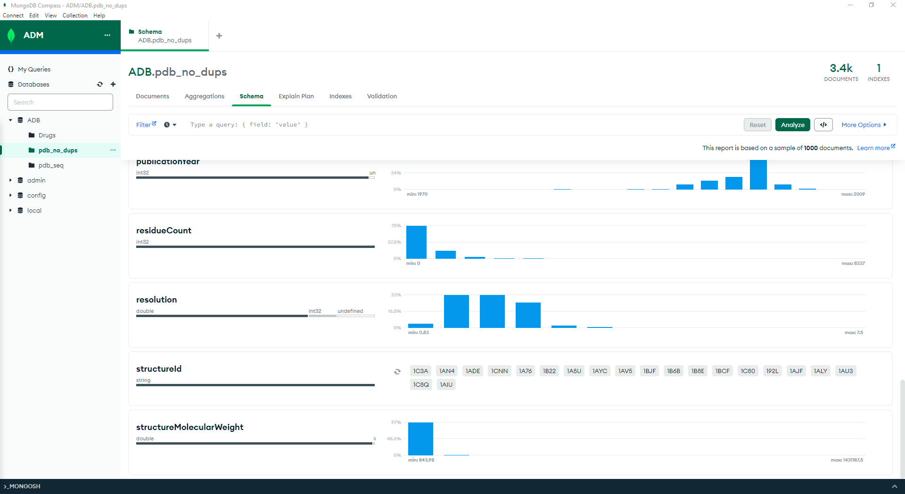
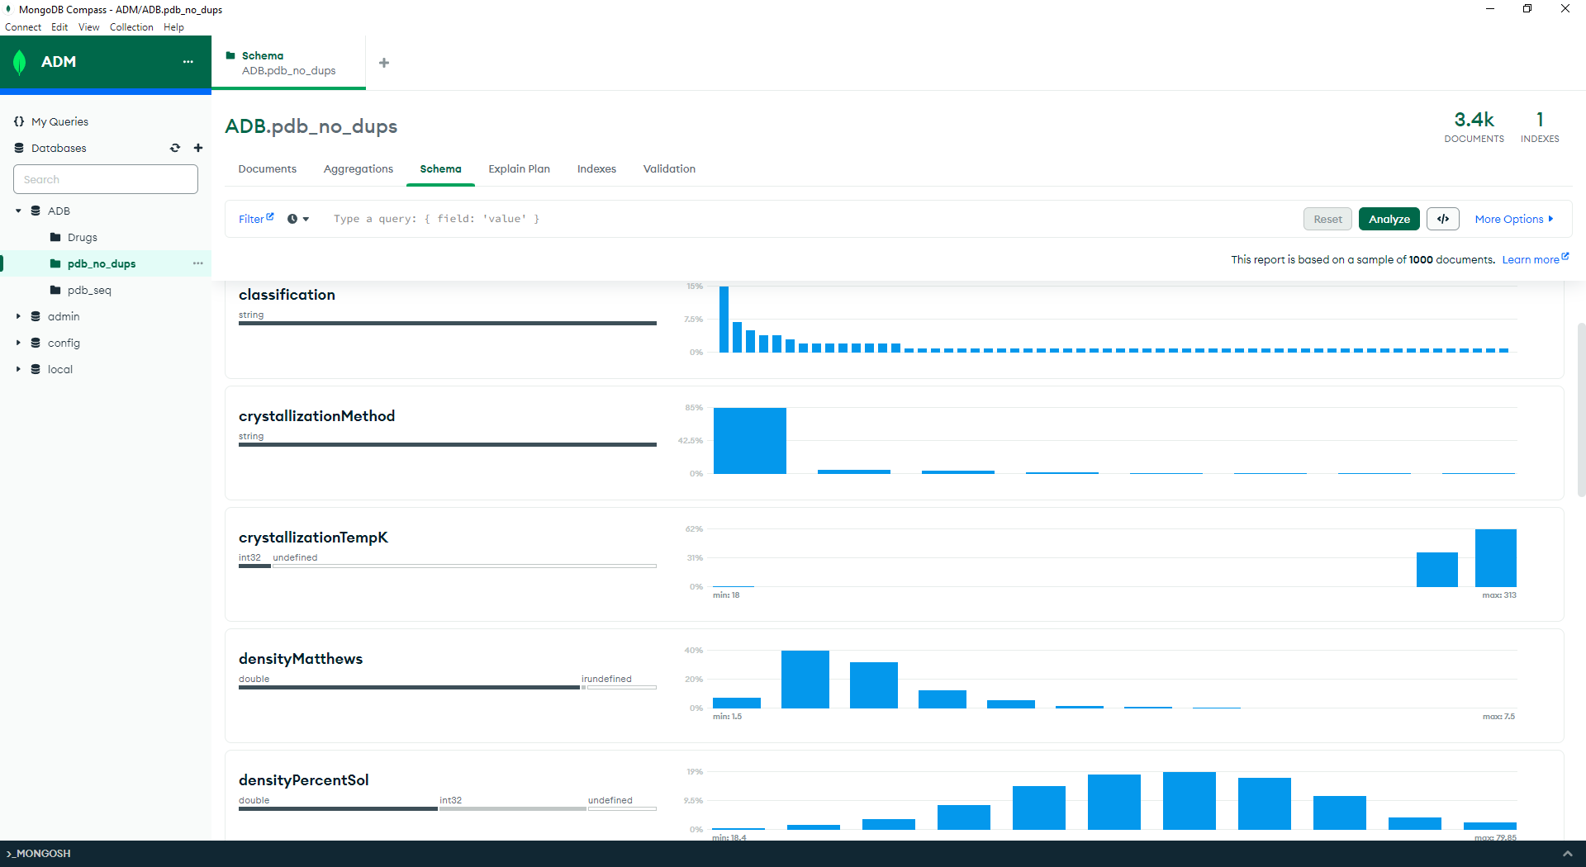
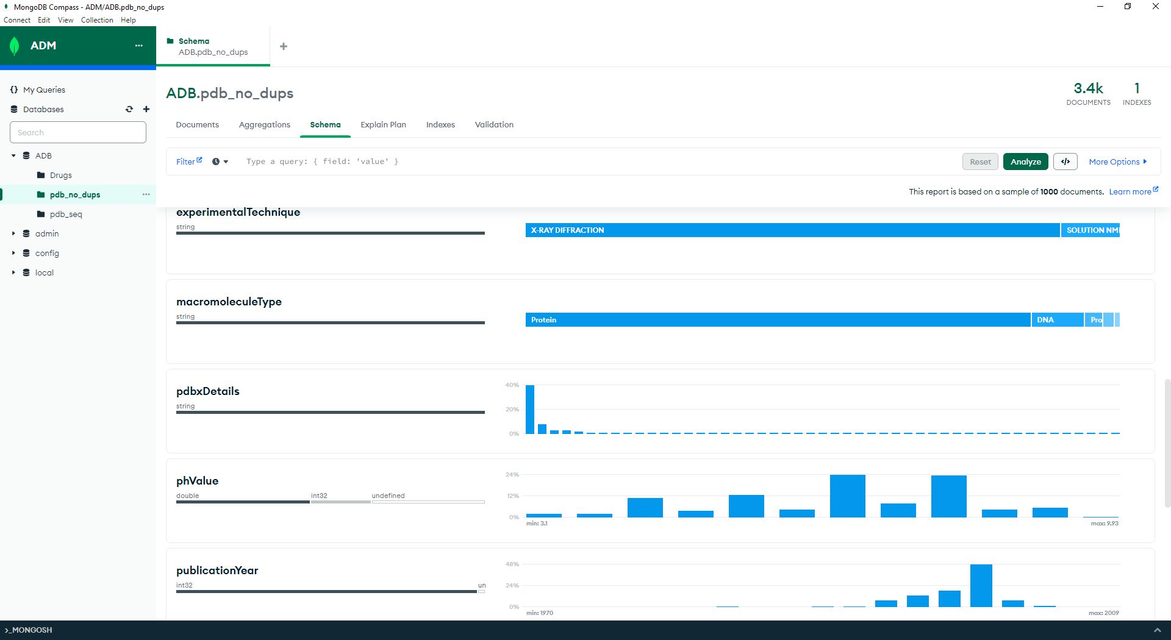
pdb_no_dups
structureId
classification
experimentalTechnique
macromoleculeType
residueCount
resolution
structureMolecularWeight
crystallizationMethod densityMatthews densityPercentSol pdbxDetails
phValue
publicationYear

Slide 10
Tρέξιμο του κώδικα.
Κατεβάζουμε και εγκαθιστούμε το node.js
Στο τερματικό πάμε στο φάκελο του project.
Αλλάζουμε ή δημιουργούμε στον φάκελο library το αρχείο με όνομα login.env. Το οποίο αποθηκεύει όλα τα login link για την MongoDB.
Εγκαθιστούμε τις βιβλιοθήκες με την εντολή npm install package.json
Κάνουμε compile με την εντολή tsc <όνομα>.ts
Για το τρέξιμο γράφουμε την εντολή node <όνομα>.js ορίσματα.

Slide 11
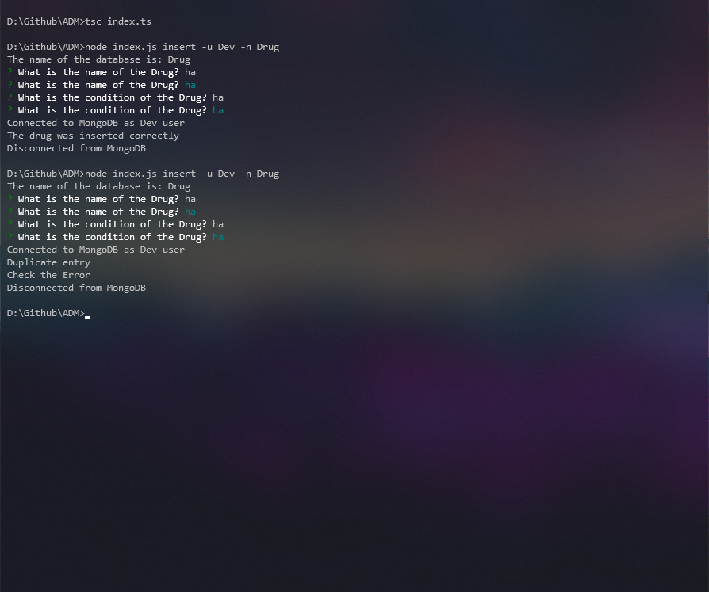
Παρουσίαση ερωτημάτων.
Insert
Option -u, --User <User>
Option -n, --Name <Name of Database>
Θα εμφανιστούν «ερώτησης» ανάλογα με την βάση που επιλέγουμε.

Slide 12
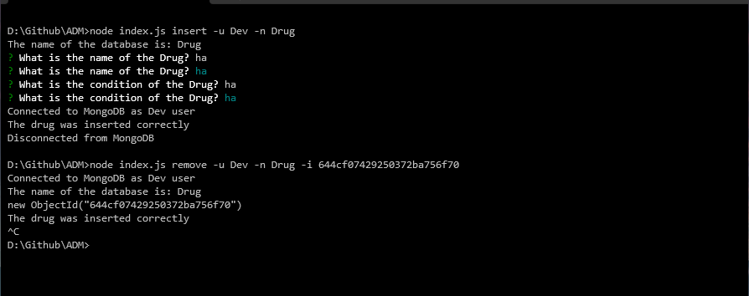
Remove
Description: Remove from a database
Option -u, --User <User>
Option -n, --Name <Name of Database>’
Option -i, --Id <Id of the drug>

Slide 13
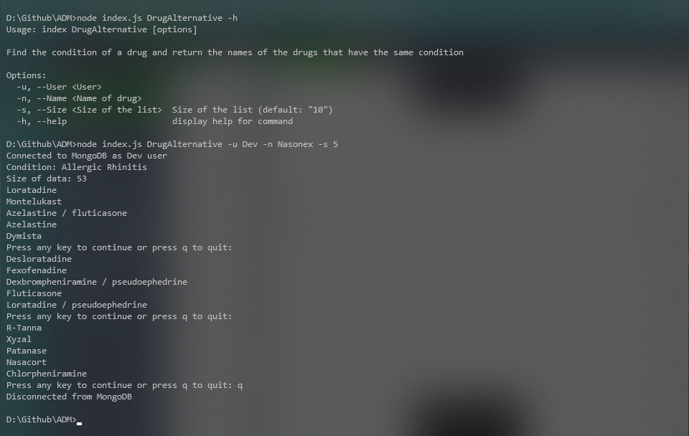
DrugAlternative
Description: Find the condition of a drug and return the names of the drugs that have the same condition
Option -u, --User <User>
Option -n, --Name <Name of drug>
Option -s, --Size <Size of the list>
Το προεπιλεγμένο είναι 10.

Slide 14
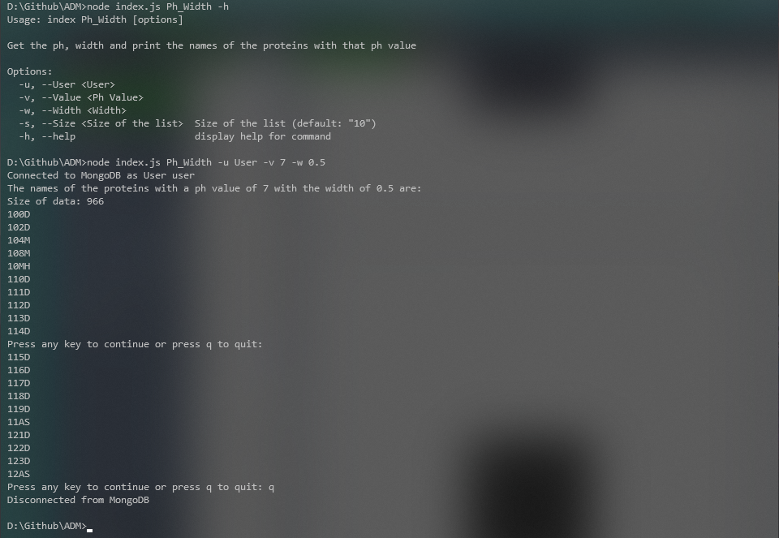
Ph Width
Description: Get the ph, width and print the names of the proteins with that ph value
Option -u, --User <User>
Option -v, --Value <Ph Value>
Option -w, --Width <Width>
option -s, --Size <Size of the list>
Το προεπιλεγμένο είναι 10.

Slide 15
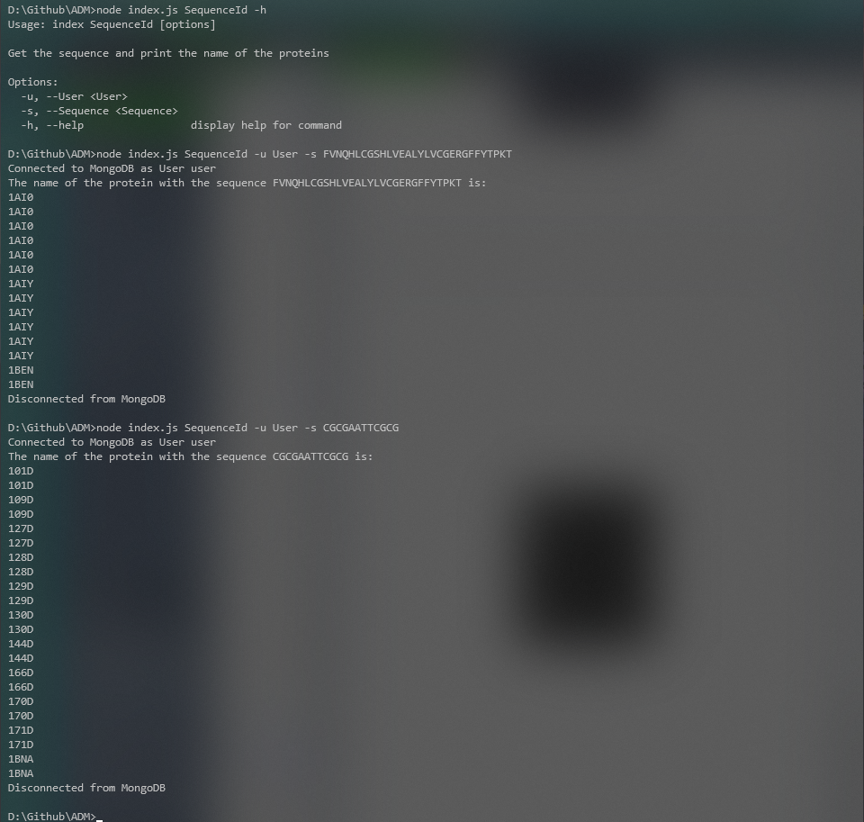
SequenceId
Description Get the sequence and print the name of the proteins
Option -u, --User <User>
Option -s, --Sequence <Sequence>
Notes:
FVNQHLCGSHLVEALYLVCGERGFFYTPK -> Protein
CGCGAATTCGCG -> DNA

Slide 16
Μελλοντικές επεκτάσεις και προσθήκες.
Δημιουργία γραφικό παραθύρου.
Δημιουργία web application.
Προσθήκη περισσότερων δεδομένων και ερωτημάτων.

Slide 17


ΕΥΧΑΡΙΣΤΩ
Παναγιώτης Τολούδης
ptoloudis@uth.gr

